Slide 1
卒業研究計画
バイノーラルに着目した
音響イベント検出
筑波大学 マルチメディア研究室音声班 4年
溝口和輝
指導教員 山田武志准教授

Slide 2
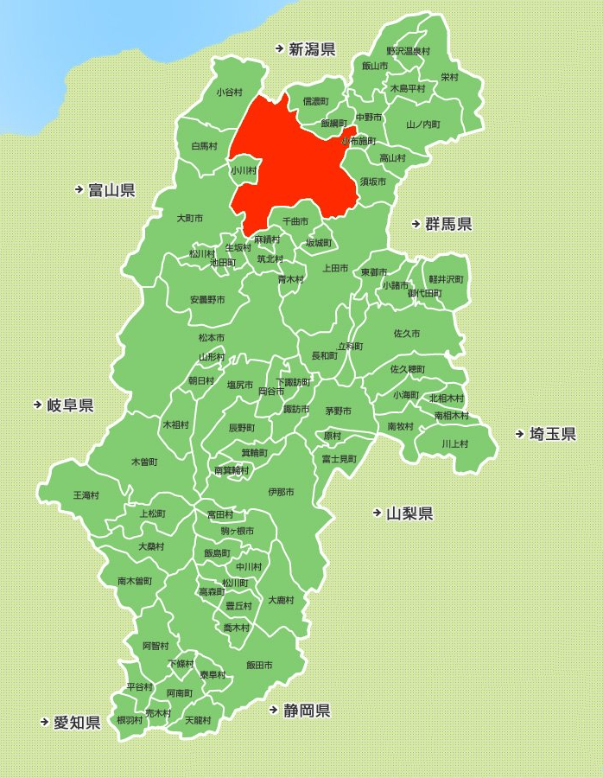
自己紹介
出身
長野県長野市
所属サークル
THK、学実委
趣味
音楽鑑賞(ライブとかフェスとか)
就活
絶賛継続中
Notes:
長野西432m、長野401.5ｍ 距離2km

Slide 3
研究テーマ
NMF(非負値行列因子分解)ベース
音響イベント検出
DCASE2017を活用
(次スライドで説明)

Slide 4
DCASE2017
Acoustic scene classification
Detection of rare sound events
Sound event detection in real life audio
Large-scale weakly supervised sound event detection for smart cars
Notes:
アコースティックシーンの分類
希少なサウンドイベント検出
イベント検出
スマートカー用のイベント検出

Slide 5
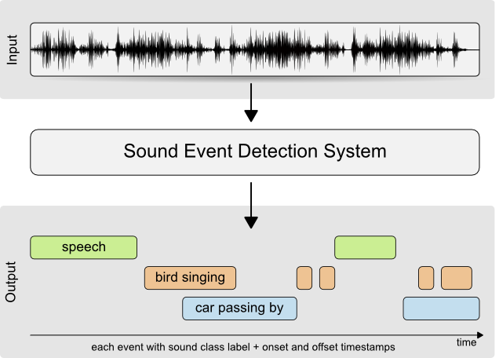
◆Sound event detection in real life audio
概要
日常生活と同様に音源が単独で鳴っていることが稀な状況下で、個々の音源とその鳴っている時間区間を検出する

Slide 6

◆Sound event detection in real life audio
出力
ファイル名 | イベント開始時刻[s] | イベント終了時刻[s] | イベントラベル
b099.wav | 0.186989 | 2.558792 | car
b099.wav | 2.421011 | 4.536935 | car
b099.wav | 4.271214 | 10.530413 | car
b099.wav | 11.475197 | 13.51239 | car
b099.wav | 13.837159 | 22.064659 | car
b099.wav | 15.500374 | 18.187105 | brakes squeaking
b099.wav | 18.531558 | 22.00561 | car
・・・ | ・・・ | ・・・ | ・・・

Slide 7
◆Sound event detection in real life audio
データセット
録音データが24個
各3分～5分の長さ
いずれも屋外(道路沿い)
44.1kHzサンプリングレート
24ビット
音響イベントの数
サウンドイベントラベル | イベントカウント
ブレーキ音 | 59
車 | 304
子供 | 58
大型車両 | 61
会話音 | 117
歩行音 | 130
Notes:
車のエンジン音、通過音…車、sum729
2016／ホーム11種585個、6種369個

Slide 8
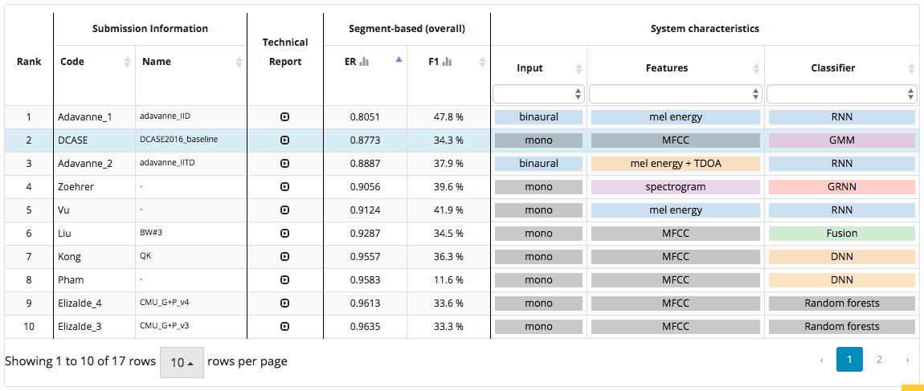
DCASE2016
Notes:
バイノーラル音源からログメルバンドエネルギー、ピッチ周波数、その周期性を抽出
あと左右の到着時間差を活用

Slide 9
今後の方針
ステレオ音源であることに着目
→DCASE2016の上位2つがステレオでデータセットを扱っている
DNNの導入

Slide 10
年間計画
4月 |  | 10月 | 卒研中間報告
5月 | 就職活動 | 11月 | 音響学会申込
6月 |  | 12月
7月 |  | 1月 | 音響学会提出 卒論完成
8月 |  | 2月 | 研究発表
9月 |  | 3月 | 音響学会発表

